Slide 1
Line Tracer
Snslab 최영광

Slide 2
목차
1.
개요
2.
흐름선도
3.
사용 부품
4.
라인트레이서 제어 방법
5.
비교기(LM324N)
6.
모터 기어박스, 모터 드라이브(SN754410)
7.
PC PWM
8.
회로도
9.
소스 코드
10.
작동 영상

Slide 3
Part 1,
개요
라인 트레이서의 정의 | 검은 라인을 따라서 움직이는 로봇.
분류 | 명칭 | 특징
라인 트레이서 | 차체, 조종 방법 | 삼륜차 형태. 전륜 : 볼 캐스터, 후륜 : 모터를 단 바퀴 2개 두 바퀴가 각각 독립적으로 좌우로 움직임. 움직임 조정은 좌우 모터를 PWM을 이용해 속도를 가변.
적외선 광 센서 | 라인 검출 센서 | 적외선 반사형 구조 포토 인터럽터를 배치. 센서의 개수 : 3 센서의 위치 : 차체 맨 앞쪽
초음파 센서 | 모터 제어 | ATmega128 프로세서로 모터 제어.
 | 사용 하는 모터/기어박스 | DC모터 기어 박스

Slide 4
Part 2,
흐름선도
라인 검지
센서로부터 신호 입력
비교기를
통해
신호를 변환
MCU에 보냄
MCU PWM을
사용하여
모터 동작

Slide 5
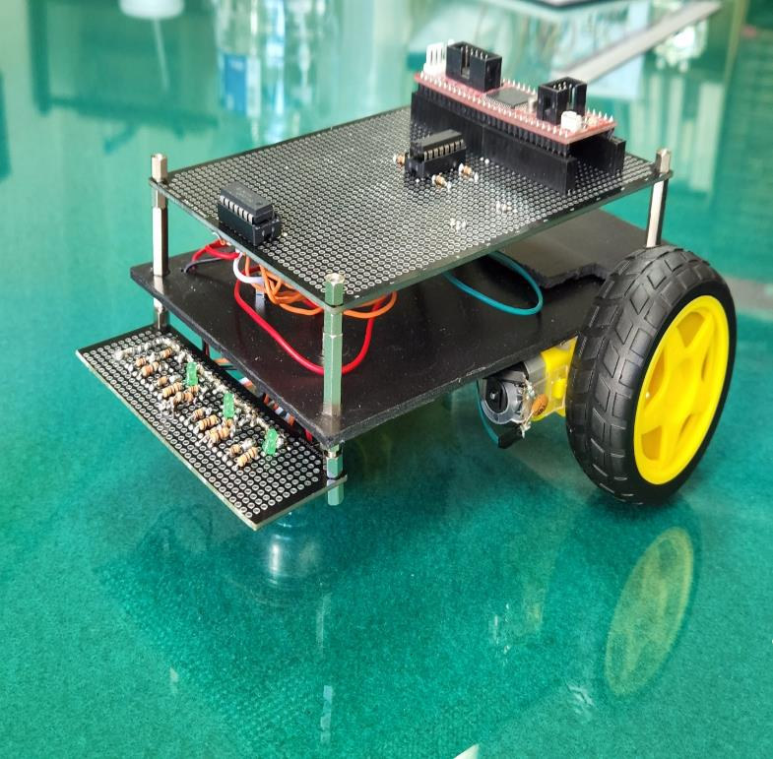
Part 3,
사용 부품
만능 기판
포맥스
ATmega 128 프로세서
DC 모터/기어 박스
SN754410NE
볼 캐스터
반사형 구조 적외선 포토 인터럽터
LED
LM324N
저항

Slide 6
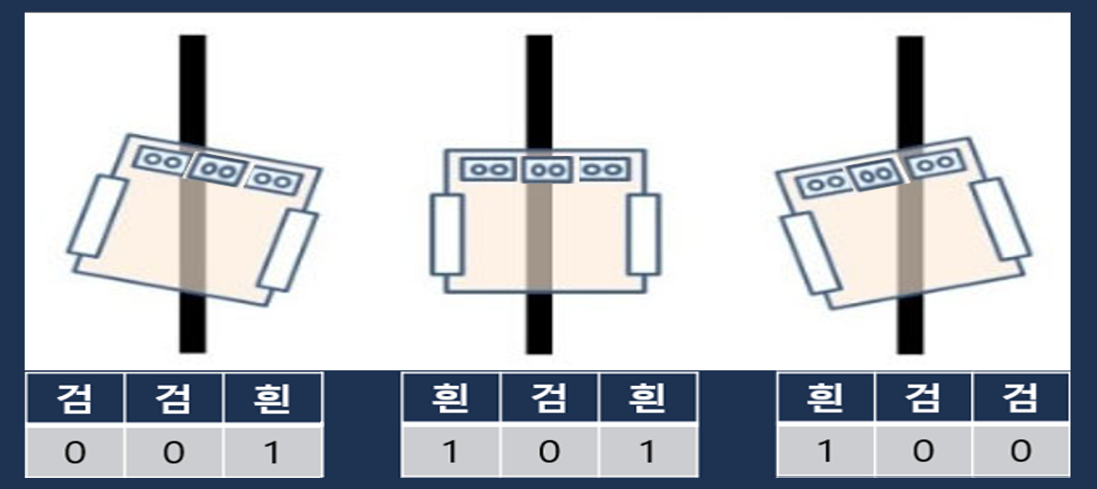
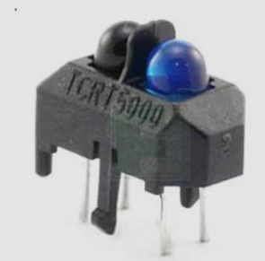
Part 4,
라인 트레이서의 제어 방법
TCRT5000
센서 검출이 001일 때는 왼쪽 바퀴를
감속해 좌측으로 돌고,
차체를 중앙으로 되돌림.
센서 검출이 101일 때는 라인을
정중앙에 두고 올바르게 가고 있으므로 직진.
센서 검출이 100일 때는 오른쪽 바퀴를
감속해 우측으로 돌고,
차체를 중앙으로 되돌림.

Slide 7
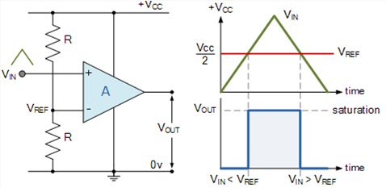
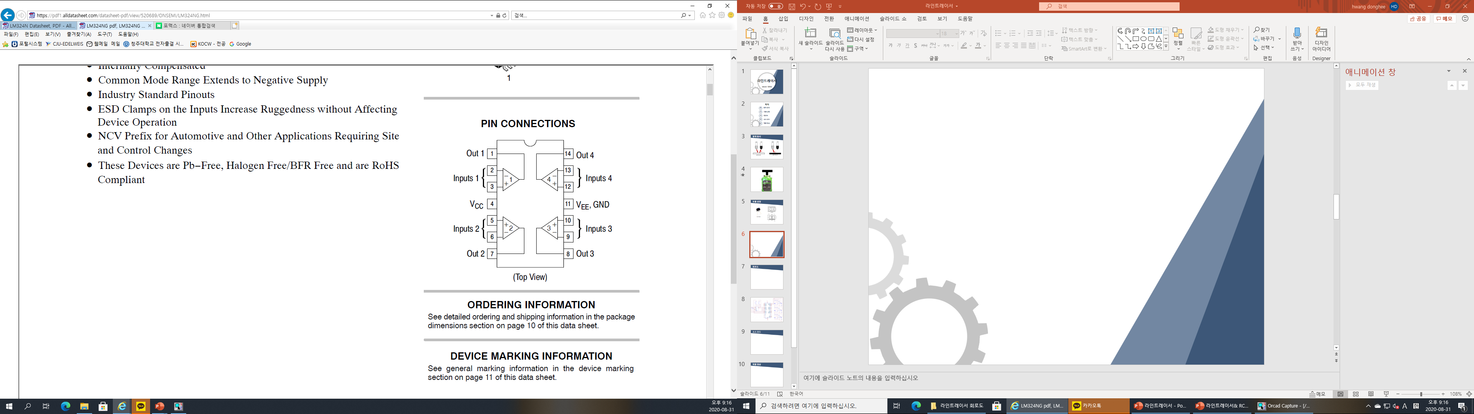

Part 5,
비교기(LM324N)
비교기는 쉽게 생각해서 neagative feedback을 사용하지 않은 op-amp라고 생각할 수 있음.
비교기는 보통 단전원을 사용하고, + 전압입력과 – 전압입력을 받음.
통상 – 입력전압보다 + 입력전압이 크면 HIGH,
반대로 – 입력전압보다 + 입력전압이 작으면 LOW로 출력을 내보내는 소자.

Slide 8
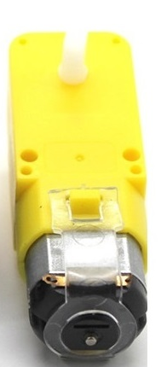
Part 6,
모터 기어 박스
적용 모터 | 그림 | 기어 비 | 회전수 (RPM) | 토크
EPXKRT6V |  | 1:48 | r/min | 최대효율토크 [N.m] | 최대토크 [N.m]
 |  | 1:120 | 110 | 10 | 27

Slide 9
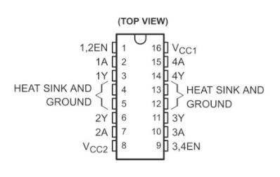
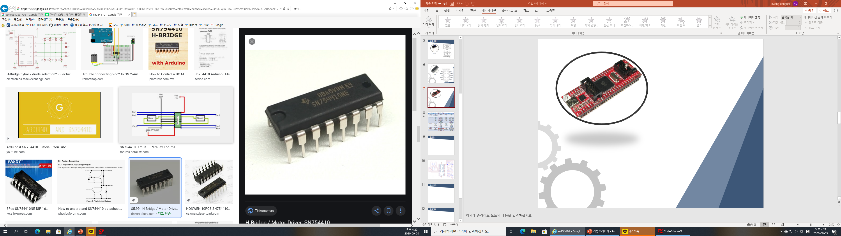
Part 7,
모터 드라이브
적용 모터 드라이브 | 그림
SN754410
1A , 3A | 2A , 4A | 모터 동작
0 | 0 | 정지
1 | 0 | 역회전
0 | 1 | 정회전
1 | 1 | 정지

Slide 10
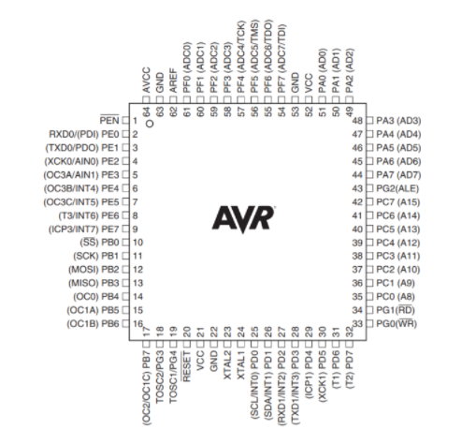
Part 8,
PWM 제어 : 타이머/카운터1
타이머/카운터 | 타이머/카운터1
비트 수 | 16비트
관련 레지스터 | TCCR1A, TCCR1B, TCCR1C, TCNT1H, TCNT1L, OCR1AH, OCR1AL, OCR1BH, OCR1BL, OCR1CH, OCR1CL, ICR1H, ICR1L, SFIOR, TIMSK, ETIMSK, TIFR, ETIFR
동작 모드 | PC PWM
출력 신호 | OC1A, OC1B

Slide 11
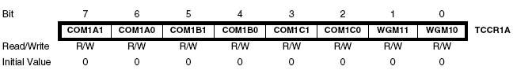
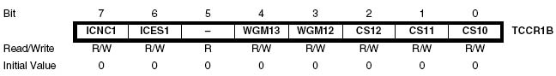
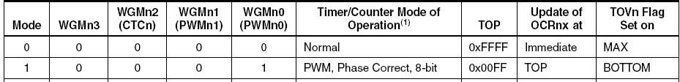
Part 9,
PC PWM
TCCR1A (Timer/Counter1 Control Register A)
TCCR1B (Timer/Counter1 Control Register B)

Slide 12
Part 10,
비교 출력 모드 설정
TCCR1A (Timer/Counter1 Control Register A)
▼ PC PWM 모드에서의 비교 출력 모드
COM1X1 | COM1X0 | OC1X핀의 기능
0 | 0 | 범용 I/O 포트로 동작(OC2 출력을 차단)
0 | 1 | 사용하지 않음
1 | 0 | 상향 카운팅 경우 비교 일치에서 OC2를 0으로 클리어 하향 카운팅 경우 비교 일치에서 OC2를 1로 세트
1 | 1 | 상향 카운팅 경우 비교 일치에서 OC2를 1로 세트 하향 카운팅 경우 비교 일치에서 OC2를 0으로 클리어

Slide 13
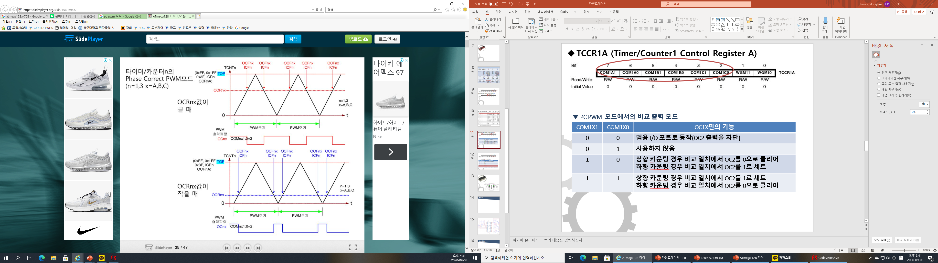
Part 11,
OCRnx

Slide 14
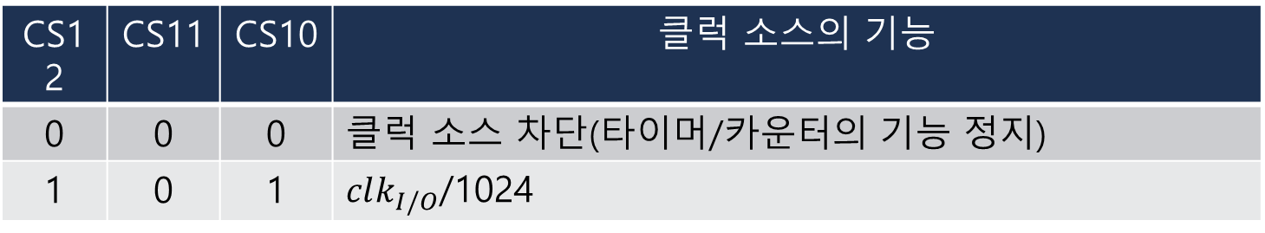
Part 10,
분주비 설정
TCCR1B (Timer/Counter1 Control Register B)
CS12 | CS11 | CS10 | 클럭 소스의 기능
0 | 0 | 0 | 클럭 소스 차단(타이머/카운터의 기능 정지)
1 | 0 | 1 | $clk_{I/O}$/1024

Slide 15
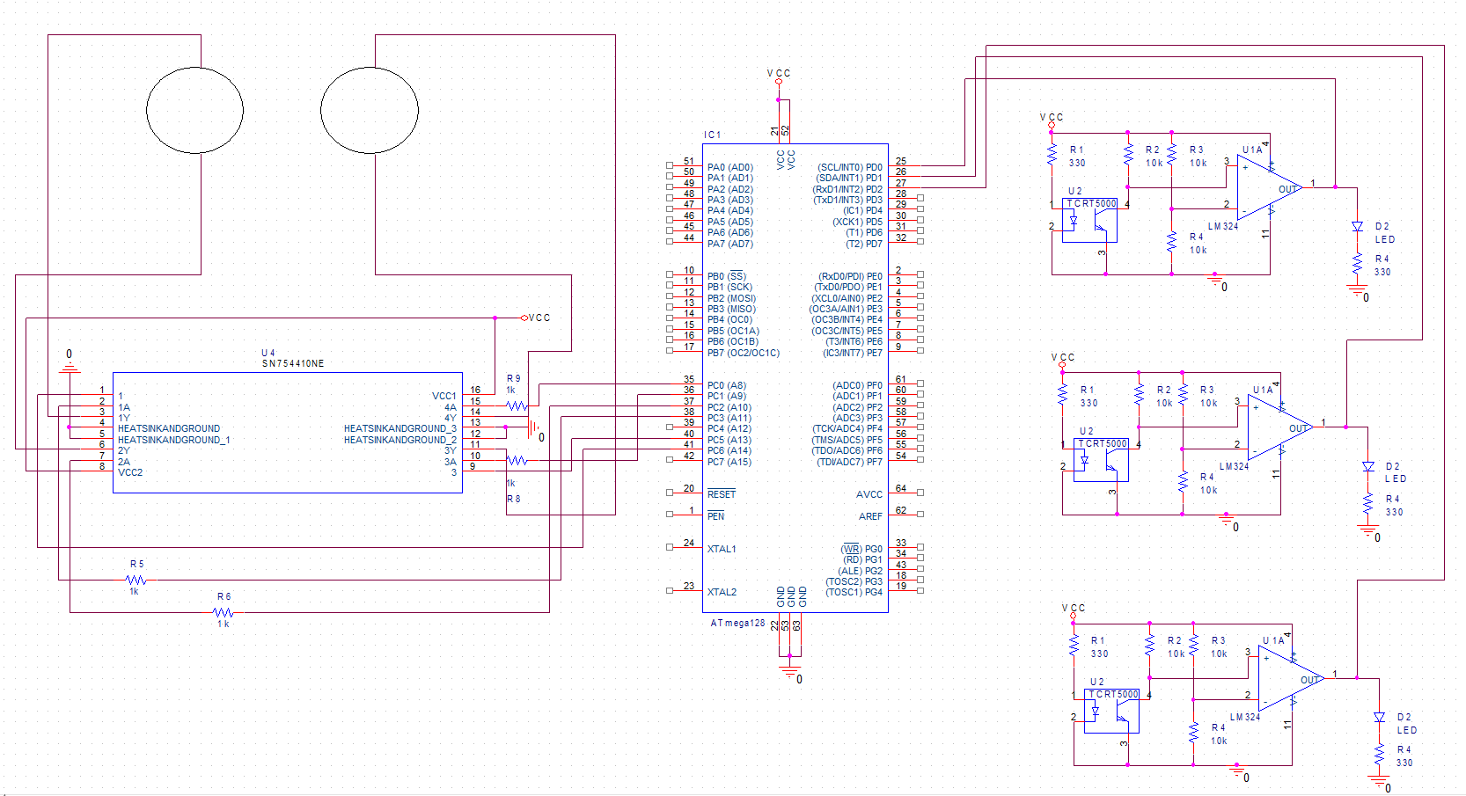
Part 12,
회로도
1
1
2
2

Slide 16
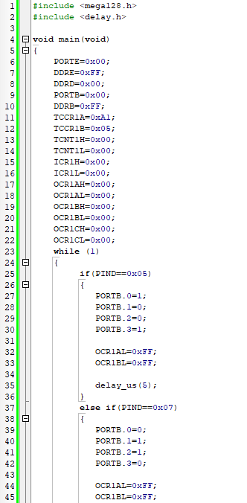
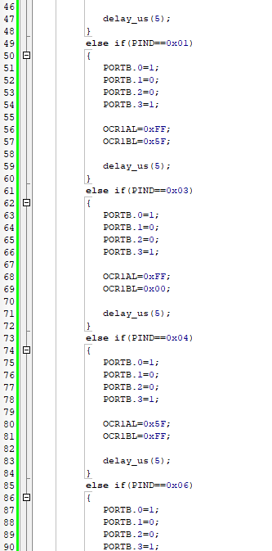
Part 13,
소스 코드

Slide 17
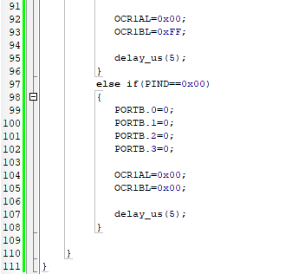
Part 15,
소스 코드

Slide 18
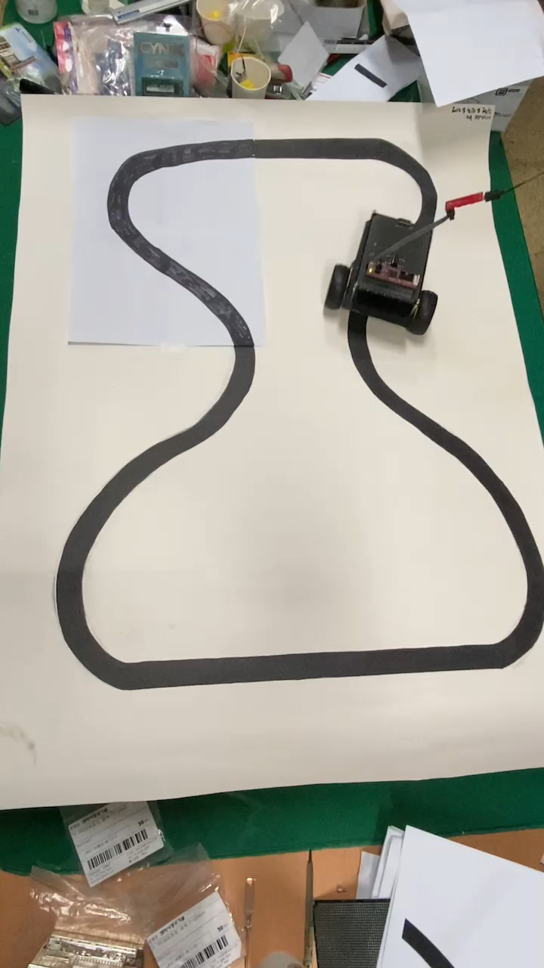
Part 16,
작동 영상

Slide 19
Q&A

Slide 20
감사합니다.

